Slide 1
Αιματολογία ΙΙΙ (Θ)
Ανοικτά Ακαδημαϊκά Μαθήματα στο ΤΕΙ Αθήνας
Ενότητα 5: Οξείες Μυελογενείς Λευχαιμίες
Αναστάσιος Κριεμπάρδης
Τμήμα Ιατρικών εργαστηρίων
Το περιεχόμενο του μαθήματος διατίθεται με άδεια Creative Commons εκτός και αν αναφέρεται διαφορετικά | Το έργο υλοποιείται στο πλαίσιο του Επιχειρησιακού Προγράμματος «Εκπαίδευση και Δια Βίου Μάθηση» και συγχρηματοδοτείται από την Ευρωπαϊκή Ένωση (Ευρωπαϊκό Κοινωνικό Ταμείο) και από εθνικούς πόρους.

Slide 2
Στοιχεία κλειδιά
Ετερογενής ομάδα κλωνικών κακόηθων νεοπλασματικών νοσημάτων.
Επίπτωση της νόσου αυξάνει με ηλικία.
Αναιμία, θρομβοπενία, λευκοκυττάρωση.
Βλάστες στο αίμα.
Μυελός με αυξημένη κυτταροβρίθεια.
Κυτταρογενετικές βλάβες που σχετίζονται με την πρόγνωση.

Slide 3
Ορισμός – αιτιολογία - παθογένεια
Πάσχει το αρχέγονο πολυδύναμο.
Αναστολή διαφοροποίησης και ωρίμανσης της μυελικής σειράς.
Ανεξέλεγκτος πολλαπλασιαμός στο μυελό και αίμα.
Όλες τις ηλικίες (63 έτη).
90% των ΟΛ.
Γενετικές βλάβες στους παράγοντες κινδύνου.
Τοξικοί παράγοντες και ιονίζουσα ακτινοβολία.

Slide 4
Ταξινόμηση
Πρωτοπαθείς ή de novo.
Δευτεροπαθείς (μυελοϋπερπλαστικό ή δυσπλαστικό σύνδρομο).
10-20% ύστερα από χημειοθεραπεία.
Ταξινόμηση κατά FAB και κατά ΠΟΥ.

Slide 5
Μορφολογική ταξινόμηση κατά FAB
Μ0= OMΛ χωρίς διαφοροποίηση.
Μ1= ΟΜΛ χωρίς ωρίμανση.
Μ2= ΟΜΛ με ωρίμανση.
Μ3= ΟΠΛ.
Μ4= ΟΜΛ (μυελομονοκυτταρική).
Μ5α= ΟΜΛ (μονοβλαστική χωρίς διαφοροποίηση).
Μ5β= ΟΜΛ (μονοβλαστική με διαφοροποίηση).
Μ6= οξεία ερυθρολευχαιμία.
Μ7= ΟΜΛ (μεγακαρυοβλαστική).

Slide 6
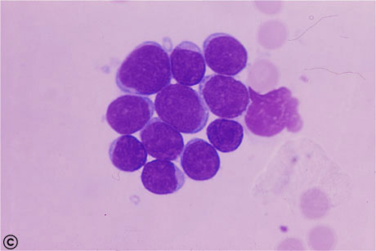
Μ0: OMΛ χωρίς διαφοροποίηση

Slide 7
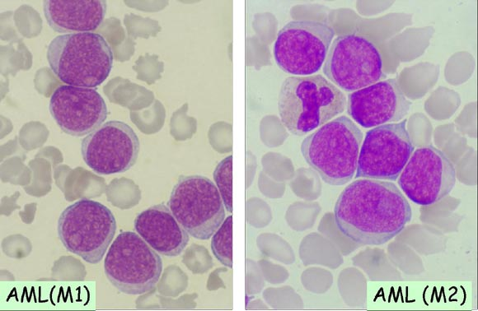
ΟΜΛ χωρίς ωρίμανση ΟΜΛ με ωρίμανση
Μ1= ΟΜΛ χωρίς ωρίμανση
Μ2= ΟΜΛ με ωρίμανση

Slide 8
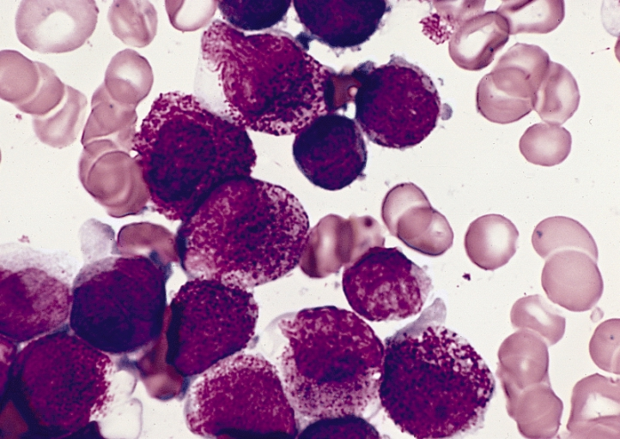
Μ3: OΠΛ προμυελοκυτταρική

Slide 9
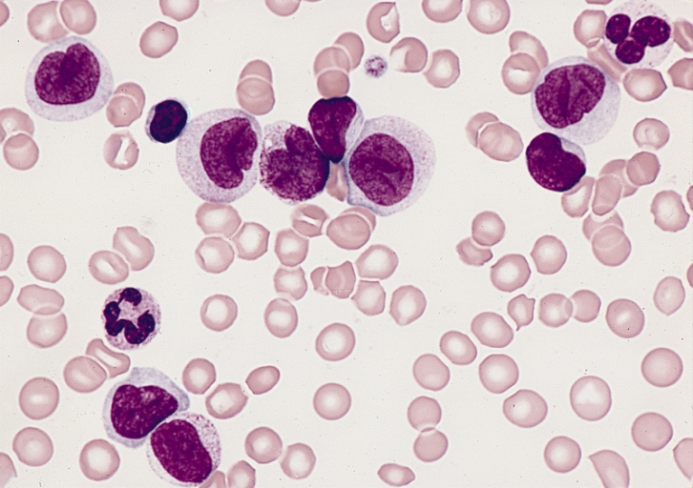
Μ4: OΜΛ μυελομονοκυτταρική

Slide 10
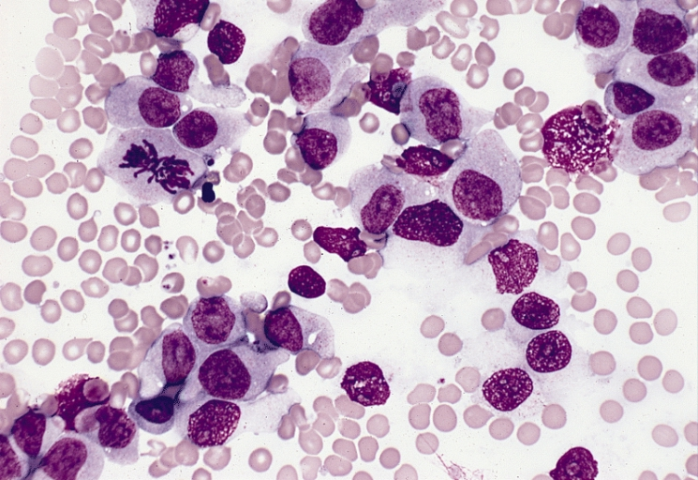
Μ5α: OΜΛ μονοβλαστική χωρίς διαφ.

Slide 11
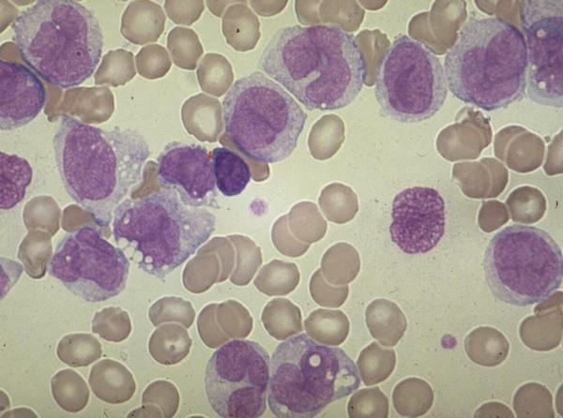
Μ5β: OΜΛ μονοβλαστική με διαφ.

Slide 12
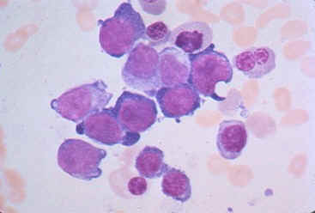
Μ6: OΜΛ ερυθρολευχαιμία

Slide 13
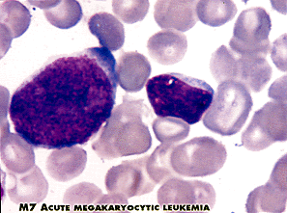
Μ7: OΜΛ μεγαλοκαρυοβλαστική

Slide 14
Μορφολογική ταξινόμηση κατά ΠΟΥ
Μειώνει το ποσοστό βλαστών από 30% στο 20%.
Αναγνωρίζει 4 οντότητες με κυτταρογενετικές ανωμαλίες.
ΟΜΛ με δυσπλασία πολλών σειρών.
ΟΜΛ χωρίς περαιτέρω διαφοροποίηση.

Slide 15
Κλινική εικόνα
Διήθησης του μυελού των οστών από τη νόσο.
Διαταραχή αιμοποίησης.
Κλινικές εκδηλώσεις από διήθηση και άλλων ιστών και οργάνων.
Διαταραχή μικροκυκλοφορίας (λευκόσταση).
Διαταραχή μηχανισμού πήξης.
Αναιμία, ουδετεροπενία, θρομβοπενία.
Κόπωση, αδυναμία, στηθάγχη, πυρετό, λοιμώξεις.

Slide 16
Εργαστηριακά ευρήματα 1/5
Γενική αίματος και επίχρισμα
Ορθρόχρωμη ορθροκυτταρική αναιμία.
Μειωμένα ΔΕΚ.
Λευκοκυττάρωση.
Βλάστες ανάλογα την υποκατηγορία.
Θρομβοπενενία.
Ουδετεροπενία.

Slide 17
Εργαστηριακά ευρήματα 2/5
Μυελόγραμμα
Κυτταροβρίθεια και ίνωση;
Υπερκυτταρικός μυελός.
Υπολλειπόμενα στοιχεία διαφοροποίησης.
Βλάστες ανάλογα με την υποκατηγορία.

Slide 18
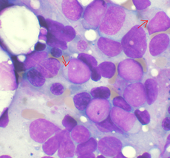
ΟΜΛ-Μυελόγραμμα

Slide 19
Εργαστηριακά ευρήματα 3/5
Αιμορραγικός έλεγχος
Παράταση χρόνων προθρομβίνης και μερικής θρομβοπλαστίνης.
Αυξημένη παρουσία δ-διμερών ινώδους.

Slide 20
Εργαστηριακά ευρήματα 4/5
Βιοχημικά ευρήματα
Αυξημένη LDH.
Αυξημένο ουρικό οξύ.
Υπερασβεστιαιμία.
Υποκαλιαιμία.
Υποφωσφαταιμία.

Slide 21
Εργαστηριακά ευρήματα 5/5
Κυτταροχημεία
Μυελοϋπεροξειδάση.
Sudan Black Β.
Μη ειδική εστεράση.

Slide 22
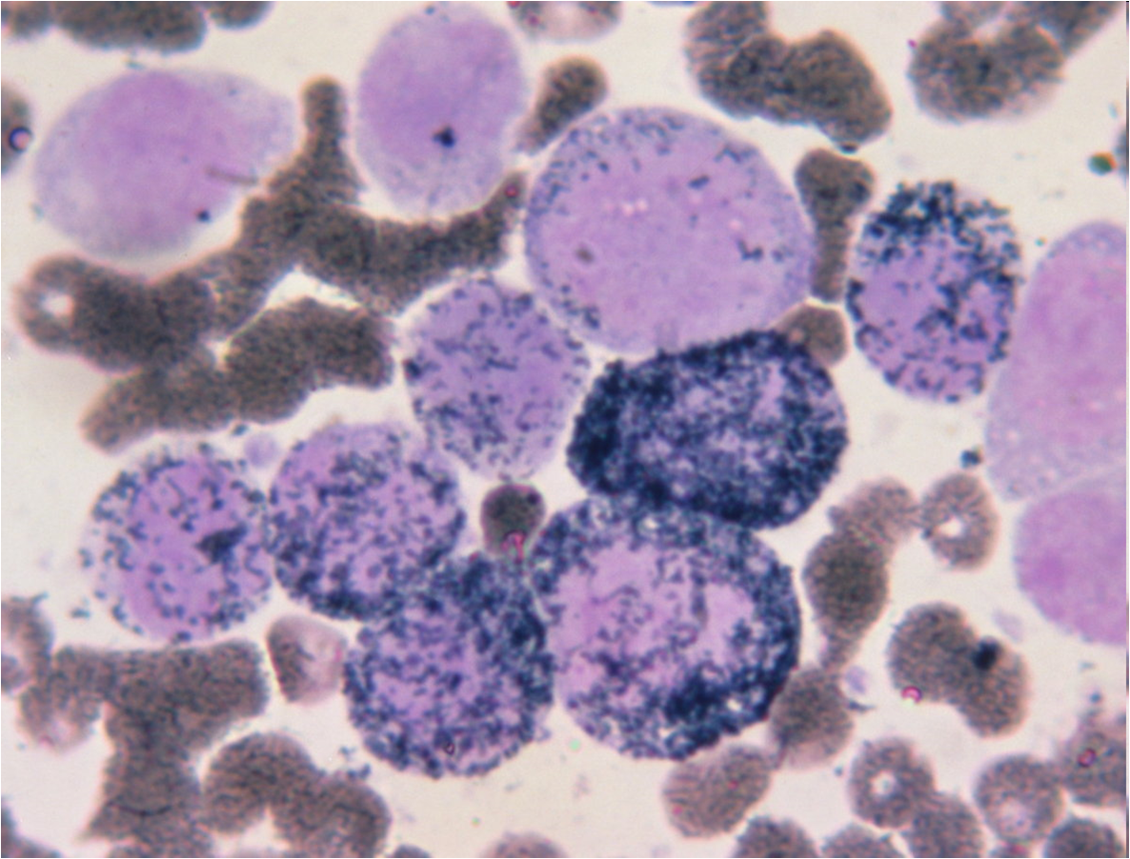
Μυελοϋπεροξειδάση + μυελοβλάστες, - λεμφοβλάστες

Slide 23
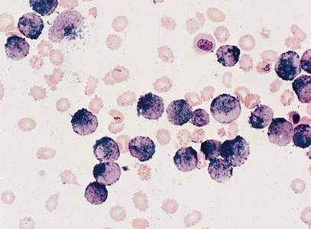
Sudan Black Β

Slide 24
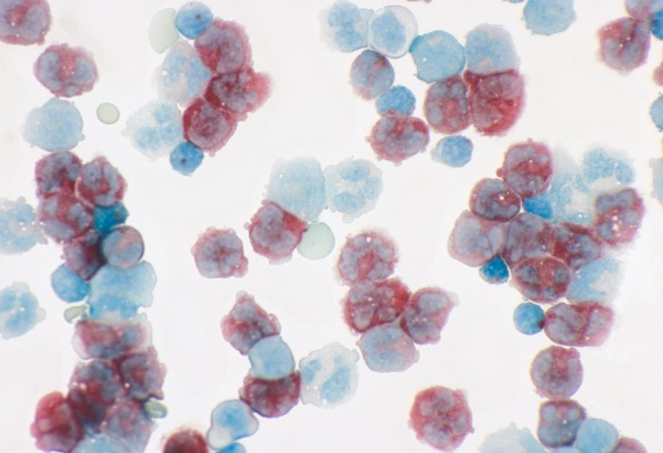
Μη ειδική εστεράση

Slide 25
Ανοσοφαινότυπος
Μ0= CD13, CD33, CD34, Tdt, HLA-DR.
Μ1= CD13, CD33, CD34, Tdt, HLA-DR.
Μ2= CD13, Tdt, HLA-DR.
Μ3= CD13, CD33.
Μ4= CD13, CD33, HLA-DR, CD11b, CD14, CD15.
Μ5= CD13, HLA-DR, CD11b, CD14.
Μ6= CD235.
Μ7= CD41, CD61.

Slide 26
Κυτταρογενετική μελέτη
Ευνοϊκή: 20%, t(8;21), inv(16), t(16;16), t(15;17).
Ενδιάμεση: 50%, φυσιολογικός καρυότυπος.
Δυσμενής: 30%, 7, del (7q), 5, del (5q), inv(3), t(3;3).

Slide 27
Ειδικές μορφές ΟΜΛ

Slide 28
ΟΜΛ με χαρακτηριστικούς κυτταρογενετικούς δείκτες
t(8;21), inv(16), t(16;16), t(15;17), 11q23.
90% που φέρουν t(8;21), ανήκουν Μ2.
M3 Oξεία προμυελοκυτταρική t(15;17).

Slide 29
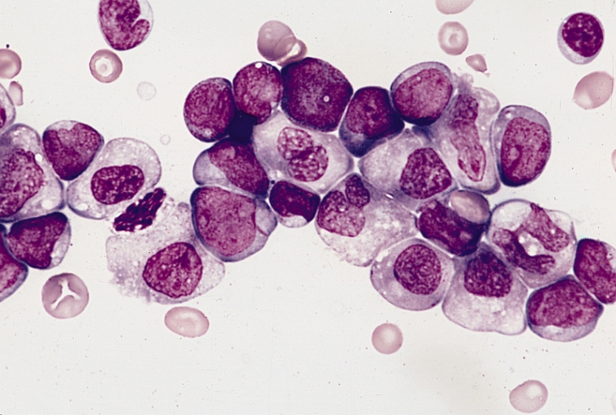
ΟΜΛ –Μ2 - t(8;21)

Slide 30
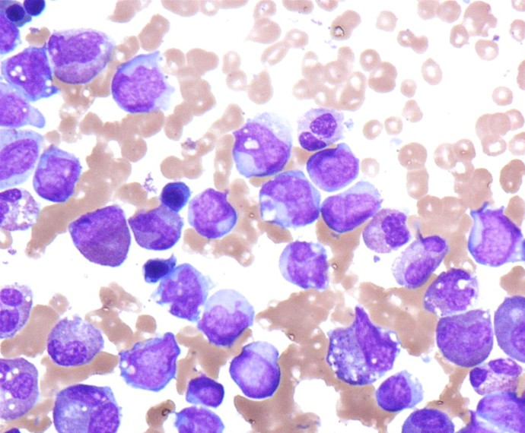
ΟΜΛ – inv(16)

Slide 31
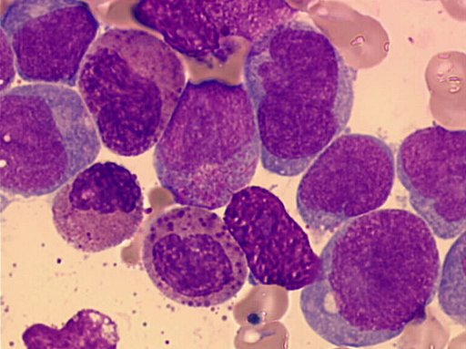
ΟΜΛ – t(16;16)

Slide 32
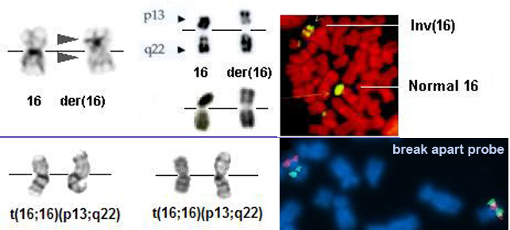

Slide 33
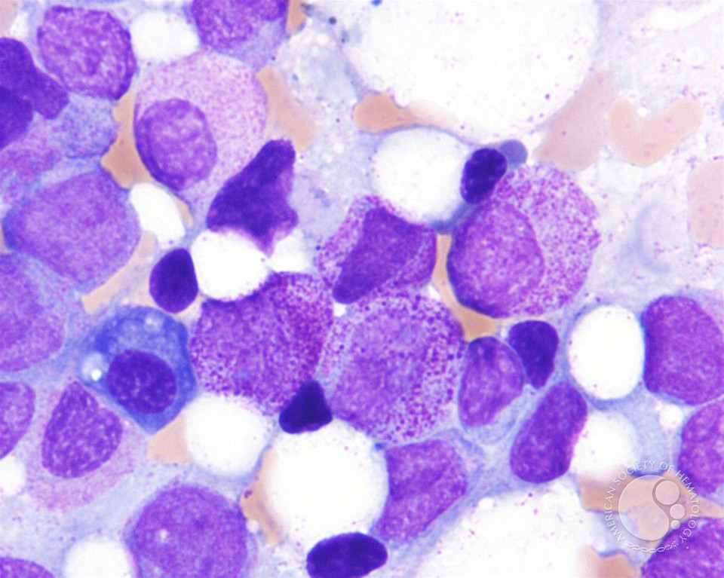
ΟΜΛ – t(15;17)

Slide 34
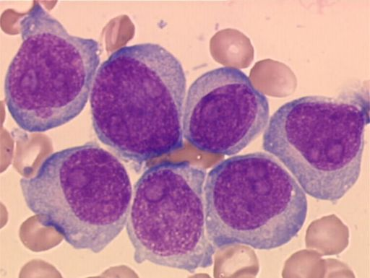
ΟΜΛ – 11q23

Slide 35
Οξεία ερυθροκυτταρική λευχαιμία

Slide 36
Εργαστηριακή διάγνωση
Ερυθροποιητικών προβαθμίδων >50% των εμπύρηνων κυττάρων του μυελού.
> 20% μυελοβλάστες.
De novo ή εξέλιξη μυελοδυσπλαστικού.
Δυσπλασία ερυθράς σειράς.
Μεγαλοβλαστοειδής αλλοιώσεις.
Διπύρηνοι ή πολυπύρηνοι ερυθροβλάστες.
Δυσμενή πρόγνωση.

Slide 37
Διαφορική διάγνωση
Ανθεκτική αναιμία με περίσσεια βλαστών (μυελοβλάστες <20%).
Δυσπλασία ερυθράς σειράς.
Ανοσοφαινότυπος CD235 +.

Slide 38
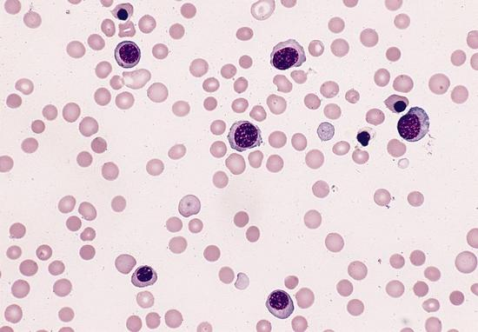
Ερυθροβλάστες 1/2

Slide 39
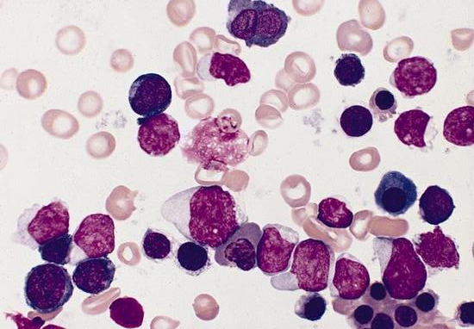
Ερυθροβλάστες 2/2

Slide 40
Οξεία μεγακαρυοβλαστική λευχαιμία

Slide 41
Γενικά
Σπάνια ΟΜΛ (3-5%).
Βλάστες μεγακαρυοκυτταρικής σειράς >50%.
CD41 +.
Γιγάντια αιμοπετάλια.
Θραύσματα μεγακαρυοκυττάρων.
Ίνωση μυελού των οστών.
Δυσμενή πρόγνωση.

Slide 42
Οξεία μεγακαρυοβλαστική λευχαιμία

Slide 43
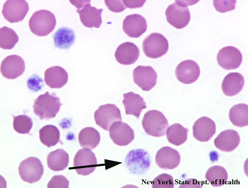
Γιγάντια αιμοπετάλια

Slide 44
Οξεία βασεοφιλική λευχαιμία

Slide 45
Γενικά
Σπανιότατη μορφή ΟΜΛ.
Βλάστες με αδρά βασεόφιλα κοκκία.
Οργανομεγαλία.
Μυελική ανεπάρκεια.
Δερματικές βλάβες.

Slide 46
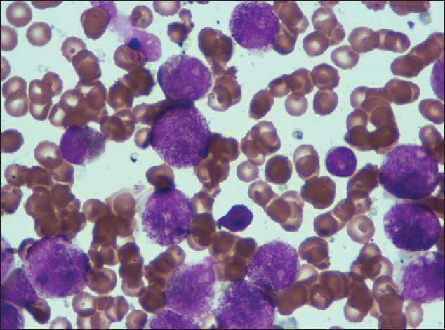
Οξεία βασεοφιλική λευχαιμία 1/2

Slide 47
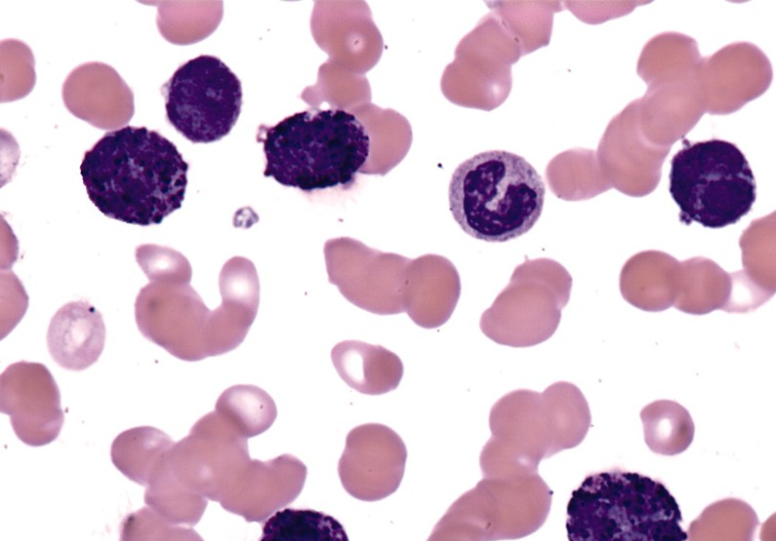
Οξεία βασεοφιλική λευχαιμία 2/2

Slide 48
Μυελικό σάρκωμα

Slide 49
Γενικά
Μάζα μυελοβλαστών ή άωρα κύτταρα της μυελικής σειράς εξωμυελικά.
Οστά, λεμφαδένες, δέρμα, ωοθήκες, θύμος.
Συχνό είναι το κοκκιοκυτταρικό σάρκωμα.
Βλαστικό ή/και διαφοροποιημένο.
Χρώσεις και κυτταρομετρία ροής.
Ίαση με ακτινοβόληση;

Slide 50
Μυελικό σάρκωμα

Slide 51
Διφαινοτυπική οξεία λευχαιμία

Slide 52
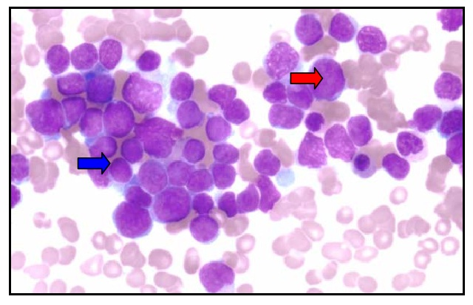
Γενικά
ΟΛ με αντιγόνα κοκκιώδους και λεμφικής σειράς (Β ή Τ).

Slide 53
Διαφορική διάγνωση – Ιεράρχηση
ΟΜΛ ή ΟΛΛ ή χρόνια μυελοϋπερπλαστικά ή διήθηση του μυελού από νεοπλασματικά.
Κυτταροχημεία.
Μορφολογία.
Ανοσοφαινότυπος.
Μυελόγραμμα.

Slide 54
Οξεία προμυελοκυτταρική λευχαιμία

Slide 55
Κλινική εικόνα
30-40 έτη.
ΔΕΠ 80-90% των ασθενών.
Αιμορραγική διάθεση.
Επείγων περιστατικό.
Ίαση;

Slide 56
Ευρήματα
Θρομβοπενία.
Αναιμία.
WBCs ΦΤ ή λευκοπενία.
Προμυελοκύτταρα στο περιφερικό αίμα.
Μυελός με 30-90% προμυελοκύτταρα.
Ετερογένεια στο μέγεθος και το σχήμα των πυρήνων.
Μυελοϋπεροξειδάση + (μονοκύτταρα -).

Slide 57
Παθοφυσιολογία
Ενδοαγγειακή ενεργοποίηση του μηχανισμού πήξης.
ΔΕΠ γιατί απελευθερώνεται από τα λευχαιμικά κύτταρα ιστικός παράγοντας, IL-1 και καρκινικό πηκτινογόνο.
Τα προμυελοκύτταρα περιέχουν ενεργοποιητή του πλασμινογόνου.
Σε αυτούς τους ασθενείς το πλάσμα υπάρχουν ενδολυσοσωμιακά ένζυμα του τύπου ελαστάσης (διασπούν το ινωδογόνο ανάλογο της πλασμίνης).

Slide 58
Τέλος Ενότητας

Slide 59
Σημειώματα

Slide 60
Σημείωμα Αναφοράς
Copyright Τεχνολογικό Εκπαιδευτικό Ίδρυμα Αθήνας, Αναστάσιος Κριεμπάρδης 2014. Αναστάσιος Κριεμπάρδης. «Αιματολογία ΙΙΙ (Θ). Ενότητα 5: Οξείες Μυελογενείς Λευχαιμίες». Έκδοση: 1.0. Αθήνα 2014. Διαθέσιμο από τη δικτυακή διεύθυνση: ocp.teiath.gr.

Slide 61
Σημείωμα Αδειοδότησης
Το παρόν υλικό διατίθεται με τους όρους της άδειας χρήσης Creative Commons Αναφορά, Μη Εμπορική Χρήση Παρόμοια Διανομή 4.0 [1] ή μεταγενέστερη, Διεθνής Έκδοση. Εξαιρούνται τα αυτοτελή έργα τρίτων π.χ. φωτογραφίες, διαγράμματα κ.λ.π., τα οποία εμπεριέχονται σε αυτό. Οι όροι χρήσης των έργων τρίτων επεξηγούνται στη διαφάνεια «Επεξήγηση όρων χρήσης έργων τρίτων».
Τα έργα για τα οποία έχει ζητηθεί άδεια αναφέρονται στο «Σημείωμα Χρήσης Έργων Τρίτων».
[1] http://creativecommons.org/licenses/by-nc-sa/4.0/
Ως Μη Εμπορική ορίζεται η χρήση:
που δεν περιλαμβάνει άμεσο ή έμμεσο οικονομικό όφελος από την χρήση του έργου, για το διανομέα του έργου και αδειοδόχο
που δεν περιλαμβάνει οικονομική συναλλαγή ως προϋπόθεση για τη χρήση ή πρόσβαση στο έργο
που δεν προσπορίζει στο διανομέα του έργου και αδειοδόχο έμμεσο οικονομικό όφελος (π.χ. διαφημίσεις) από την προβολή του έργου σε διαδικτυακό τόπο
Ο δικαιούχος μπορεί να παρέχει στον αδειοδόχο ξεχωριστή άδεια να χρησιμοποιεί το έργο για εμπορική χρήση, εφόσον αυτό του ζητηθεί.

Slide 62
Επεξήγηση όρων χρήσης έργων τρίτων
©
Δεν επιτρέπεται η επαναχρησιμοποίηση του έργου, παρά μόνο εάν ζητηθεί εκ νέου άδεια από το δημιουργό.
διαθέσιμο με άδεια CC-BY
Επιτρέπεται η επαναχρησιμοποίηση του έργου και η δημιουργία παραγώγων αυτού με απλή αναφορά του δημιουργού.
διαθέσιμο με άδεια CC-BY-SA
Επιτρέπεται η επαναχρησιμοποίηση του έργου με αναφορά του δημιουργού, και διάθεση του έργου ή του παράγωγου αυτού με την ίδια άδεια.
διαθέσιμο με άδεια CC-BY-ND
Επιτρέπεται η επαναχρησιμοποίηση του έργου με αναφορά του δημιουργού.
Δεν επιτρέπεται η δημιουργία παραγώγων του έργου.
διαθέσιμο με άδεια CC-BY-NC
Επιτρέπεται η επαναχρησιμοποίηση του έργου με αναφορά του δημιουργού.
Δεν επιτρέπεται η εμπορική χρήση του έργου.
διαθέσιμο με άδεια CC-BY-NC-SA
Επιτρέπεται η επαναχρησιμοποίηση του έργου με αναφορά του δημιουργού
και διάθεση του έργου ή του παράγωγου αυτού με την ίδια άδεια.
Δεν επιτρέπεται η εμπορική χρήση του έργου.
διαθέσιμο με άδεια CC-BY-NC-ND
Επιτρέπεται η επαναχρησιμοποίηση του έργου με αναφορά του δημιουργού.
Δεν επιτρέπεται η εμπορική χρήση του έργου και η δημιουργία παραγώγων του.
διαθέσιμο με άδεια
CC0 Public Domain
Επιτρέπεται η επαναχρησιμοποίηση του έργου, η δημιουργία παραγώγων αυτού και η εμπορική του χρήση, χωρίς αναφορά του δημιουργού.
διαθέσιμο ως κοινό κτήμα
Επιτρέπεται η επαναχρησιμοποίηση του έργου, η δημιουργία παραγώγων αυτού και η εμπορική του χρήση, χωρίς αναφορά του δημιουργού.
χωρίς σήμανση
Συνήθως δεν επιτρέπεται η επαναχρησιμοποίηση του έργου.

Slide 63
Διατήρηση Σημειωμάτων
Οποιαδήποτε αναπαραγωγή ή διασκευή του υλικού θα πρέπει να συμπεριλαμβάνει:
το Σημείωμα Αναφοράς
το Σημείωμα Αδειοδότησης
τη δήλωση Διατήρησης Σημειωμάτων
το Σημείωμα Χρήσης Έργων Τρίτων (εφόσον υπάρχει)
μαζί με τους συνοδευόμενους υπερσυνδέσμους.

Slide 64
Χρηματοδότηση
Το παρόν εκπαιδευτικό υλικό έχει αναπτυχθεί στo πλαίσιo του εκπαιδευτικού έργου του διδάσκοντα.
Το έργο «Ανοικτά Ακαδημαϊκά Μαθήματα στο ΤΕΙ Αθηνών» έχει χρηματοδοτήσει μόνο την αναδιαμόρφωση του εκπαιδευτικού υλικού.
Το έργο υλοποιείται στο πλαίσιο του Επιχειρησιακού Προγράμματος «Εκπαίδευση και Δια Βίου Μάθηση» και συγχρηματοδοτείται από την Ευρωπαϊκή Ένωση (Ευρωπαϊκό Κοινωνικό Ταμείο) και από εθνικούς πόρους.

